Slide 1
Взятие крови на исследование.
Возможные осложнения при венепункции.
Гасимова Венера Рифкатовна, Губайдуллина Наиля Калимулловна
Преподаватели
ГАПОУ « Казанский медицинский колледж»

Slide 2
Способы взятия проб венозной крови:
«Открытый» - взятие пробы крови с использованием иглы, одноразового шприца и пробирок
«Закрытый» - способ взятия крови с использованием одноразовых вакуумных систем

Slide 3
Вакуумная система забора крови

Slide 4
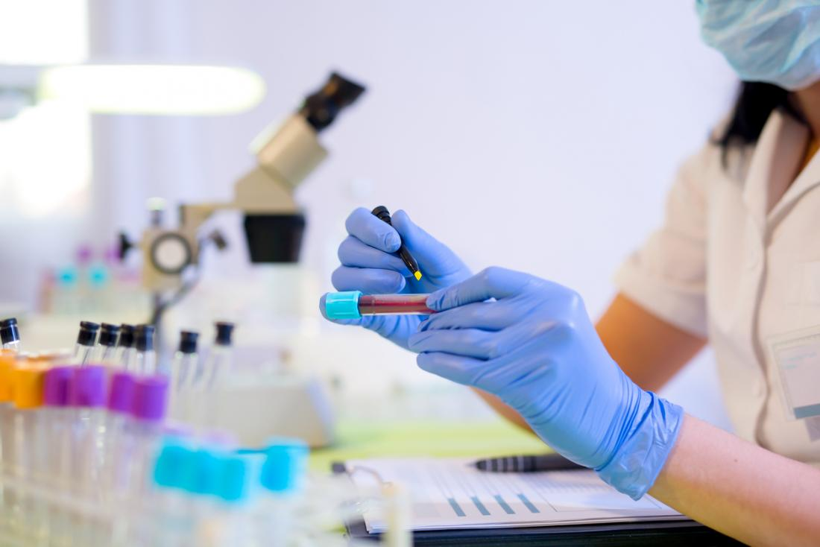
Применение результатов клинической лабораторной диагностики возможно только
при строгом учете множество влияющих на них факторов.

Slide 5
Факторы влияющие на результаты:
1.Объективные факторы (этническая
принадлежность, пол, возраст, беременность и т.д.)
2. Субъективные факторы (алкоголь, никотин, кофеин, наркотики, прием медикаментов, физическая
активность, положение тела, питание)
Факторы искажающие результаты.
1.Внутренние (эндогенные) факторы (острый гепатит, гемолизирующие антитела и т. д.)
2.Внешние (экзогенные) факторы (лекарственные препараты, антикоагулянты, загрязнения)

Slide 6
Взятие венозной крови:
важные аспекты
Венозная кровь является важнейшим исследуемым материалом для получения
ответов на медицинские вопросы.
Правильная техника взятия крови имеет особо важное значение.

Slide 7
Подготовка пациента
Информирование пациента
Разъяснение определенных правил, которые необходимо соблюдать.
Если пациент - ребенок, расскажите ему в доступной форме о предстоящих процедурах, используя термины, которые он может понять.

Slide 8
Ответственность медицинского сотрудника при взятие крови:
за организацию процедуры взятия пробы крови,
за правильное составление документации (идентификацию пациента и указание времени взятия пробы),
за инструктаж и подготовку пациента к взятию пробы крови,
за обработку пробы,
за сохранение пробы до момента передачи для доставки в лабораторию .

Slide 9
Идентификация:
1.Идентификация пациента
При отсутствии четкой идентификации пациента следует отказаться от взятия крови или уточнять данные!
2. Идентификация лица, выполняющего взятие крови
3. Идентификация врача, выдавшего направление на исследование
4. Идентификация пробы

Slide 11
Взятие проб венозной крови
Стандартные условия взятия проб крови
За 3 дня до взятия крови пациент должен избегать чрезмерных и экстремальных физических нагрузок
Накануне взятия крови пациент должен воздержаться от приема алкоголя
Утром взятие крови должно производиться натощак
В течение 10 минут до взятия крови пациент должен быть в состоянии покоя
Во время взятия крови недопустима «работа кулаком!
Наложение жгута должно быть не более, чем на 1 минуту (желательно не более 30 секунд).
Следует соблюдать последовательность действий: пунктировать сосуд, ослабить жгут, взять пробу крови.
Назначение или отмена медикаментов пациенту производится по согласованию с врачом.

Slide 12
Забор крови из периферической вены
(с помощью системы вакутейнер)

Slide 13
Прекращение тока крови во время
взятия пробы

Slide 14
Система контроля уровня глюкозы
в крови ( глюкометр)
Устройство предназначено для количественного измерения содержания сахара (глюкозы) в свежих образцах цельной крови (из пальца, ладони, предплечья, плеча, голени и бедра)

Slide 15
Возможные осложнения при венепункции.

Slide 16
Возможные осложнения при венепункции.
Неправильный сбор аллергологического анамнеза
Причины осложнений
Нарушения правил асептики
Неправильный выбор места инъекции
Неправильная техника выполнения инъекции
Инфильтрат, абцесс, сепсис, сывороточный гепатит и т.д.
Плохо рассасывающиеся инфильтраты, повреждение надкостницы (периостит), сосудов (некроз, эмболия), нервов (параллич,неврит)
Поломка иглы, воздушная или масляная эмболия, аллергические реакции, некроз тканей, гематома

Slide 17
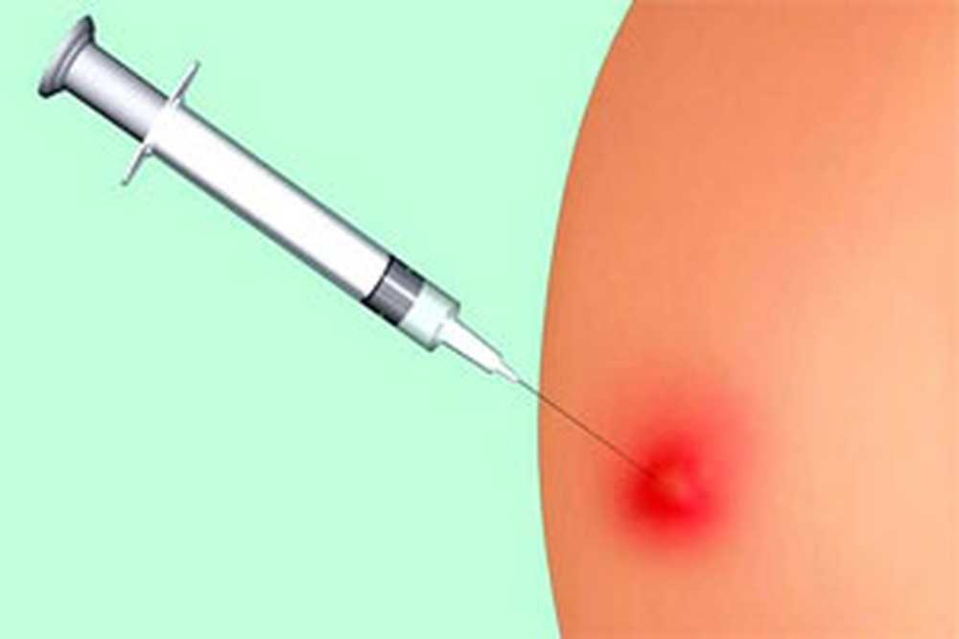
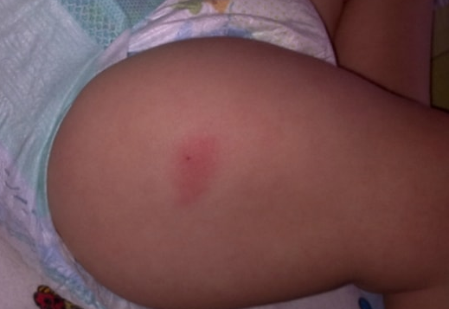
ИНФИЛЬТРАТ
ПРИЗНАКИ ОСЛОЖНЕНИЯ:
уплотнение ,болезненность в местах инъекций
покраснение
ПРИЧИНЫ ОСЛОЖНЕНИЯ:
Нарушение техники инъекции (короткие иглы при внутримышечной инъекции, тупые иглы)
Введение не подогретых масляных растворов.
Многократные инъекции в одни и те же анатомические области.
ПРОФИЛАКТИКА ОСЛОЖНЕНИЙ:
устранить причины ,вызывающие осложнения
ЛЕЧЕНИЕ ОСЛОЖНЕНИИ:
согревающий компресс
грелку на место инфильтрата

Slide 18
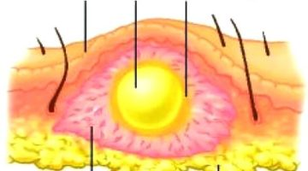
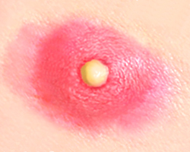
АБЦЕСС
Гнойное воспаление мягких тканей с образованием полости, заполненной гноем и ограниченной от окружающих тканей пиогенной мембраной
ПРИЗНАКИ ОСЛОЖНЕНИЯ:
Боль, уплотнение, гиперемия в области абсцесса.
Местное или общее повышение температуры тела.
ПРИЧИНЫ ОСЛОЖНЕНИЯ: к причинам, вызывающим инфильтраты присоединяется инфицирование мягких тканей в результате нарушения инфекционной безопасности.
ПРОФИЛАКТИКА ОСЛОЖНЕНИИ: устранить причины, вызывающие инфильтраты и абсцессы.
ЛЕЧЕНИЕ ОСЛОЖНЕНИЙ:
хирургическое.

Slide 25
Благодарю за внимание!

